Slide 1
Альфред Эрнестович Жалинский
17 октября 1932 г. – 18 апреля 2012г.
Борисова Д.А. ПОНБ-524

Slide 2
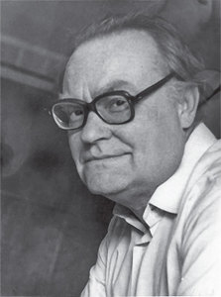
Альфред Эрнестович Жалинский родился 17 октября 1932 г. в Ростове-на-Дону. Отец А.Э. Жалинского был морским офицером, а мать работала на физическом факультете Ростовского университета.

Slide 3
После завершения средней школы в 1950 г. поступил на юридический факультет Ростовского государственного университета, который в 1955 г. окончил с отличием. После окончания университета А.Э. Жалинский в течение 3 лет преподавал в Новочеркасской школе милиции, а в 1960 г. он поступил в аспирантуру юридического факультета МГУ им. М.В. Ломоносова на кафедру криминалистики, где под руководством профессора А.Н. Васильева защитил кандидатскую диссертацию на тему «Освидетельствование в советском уголовном процессе».

Slide 4
Альфред Жалинский занимался наукой и преподавал:
во Львовском государственном университете,
ВНИИ МВД СССР,
Академии МВД СССР,
Финансовой академии,
Высшей школе экономики.
Он исследовал специальное предупреждение преступности, закономерности развития предупредительных процессов в сфере борьбы с преступностью, проблемы социально-правового мышления. Им представлено системное описание профессиональной юридической деятельности. Значителен объем его работ по толкованию уголовно-правовых норм, в частности о целях и видах наказания, экономических и должностных преступлениях.

Slide 5
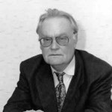
С конца 80-х годов XX века А.Э. Жалинский начинает активно совершенствовать свои знания в области немецкого языка и все больше внимания уделять изучению европейского уголовного права, особенно немецкого.
В 1992 г. он в качестве стипендиата Общества Макса Планка (ФРГ) участвовал в масштабном проекте о возмещении вреда в уголовном праве Института международного и иностранного уголовного права г. Фрайбурга.
При поддержке Министерства юстиции ФРГ он разрабатывал вопросы сравнительного уголовного права России и Германии.

Slide 6
Много внимания А.Э. Жалинский уделял исследованию проблем преодоления экономических преступлений. Блестяще изучив экономическую ситуацию в стране на переходном этапе ее развития, он показал, во-первых, в чем и при каких обстоятельствах проявляется криминогенность предпринимательской деятельности, а во-вторых, где и как эта сфера сама нуждается в защите с использованием уголовно-правовых средств.

Slide 7
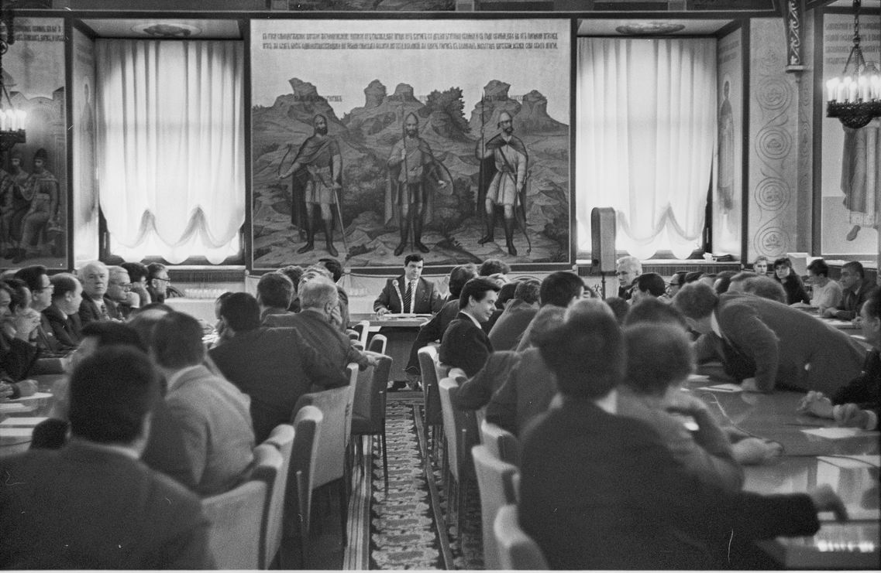
В составе рабочей группы Альфред Жалинский участвовал в разработке Уголовного кодекса (УК) России и поправок к нему, давал заключения на заседаниях Конституционного Суда по жалобам и обращениям граждан по вопросам несоответствия УК Конституции РФ, участвовал в работе Общественной палаты при Президенте России.

Slide 8
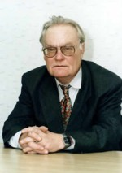
К 75 юбилею А.Э. Жалинского доктор юр. Наук, профессор, начальник кафедры уголовно-правовых дисциплин и организатор профилактики преступлений Академии управления МВД России В.Ф. Цепелев писал:
«Отмеченные плоды творческого труда А.Э. Жалинского свидетельствуют о том, что он несомненно является одним из ярчайших представителей как науки уголовного права и криминологии, так и юридической науки в целом. Энциклопедические познания, аналитический ум и эмоциональность позволяют ему воспринимать и оценивать происходящие социальные и криминальные процессы комплексно и системно. Можно сказать, что в его жизни настала пора мудрости.»

Slide 9
А.Э. Жалинский опубликовал более 350 научных работ, многие из которых считаются теперь классикой не только в криминалистической, уголовно-процессуальной, уголовно-правовой и криминологической науках, но в области социологии и теории права.
В своих ответах на вопросы анкеты Саратовского центра по исследованию организованной преступности и коррупции в 2004 г. А.Э. Жалинский указал, что самой счастливой датой в жизни считал рождение своих детей, главными увлечениями для него были книги и собаки, не занимался рыбалкой и никогда не охотился, а главным качество ученого называл элементарную совесть.

Slide 10
Спасибо за внимание!

